Slide 1
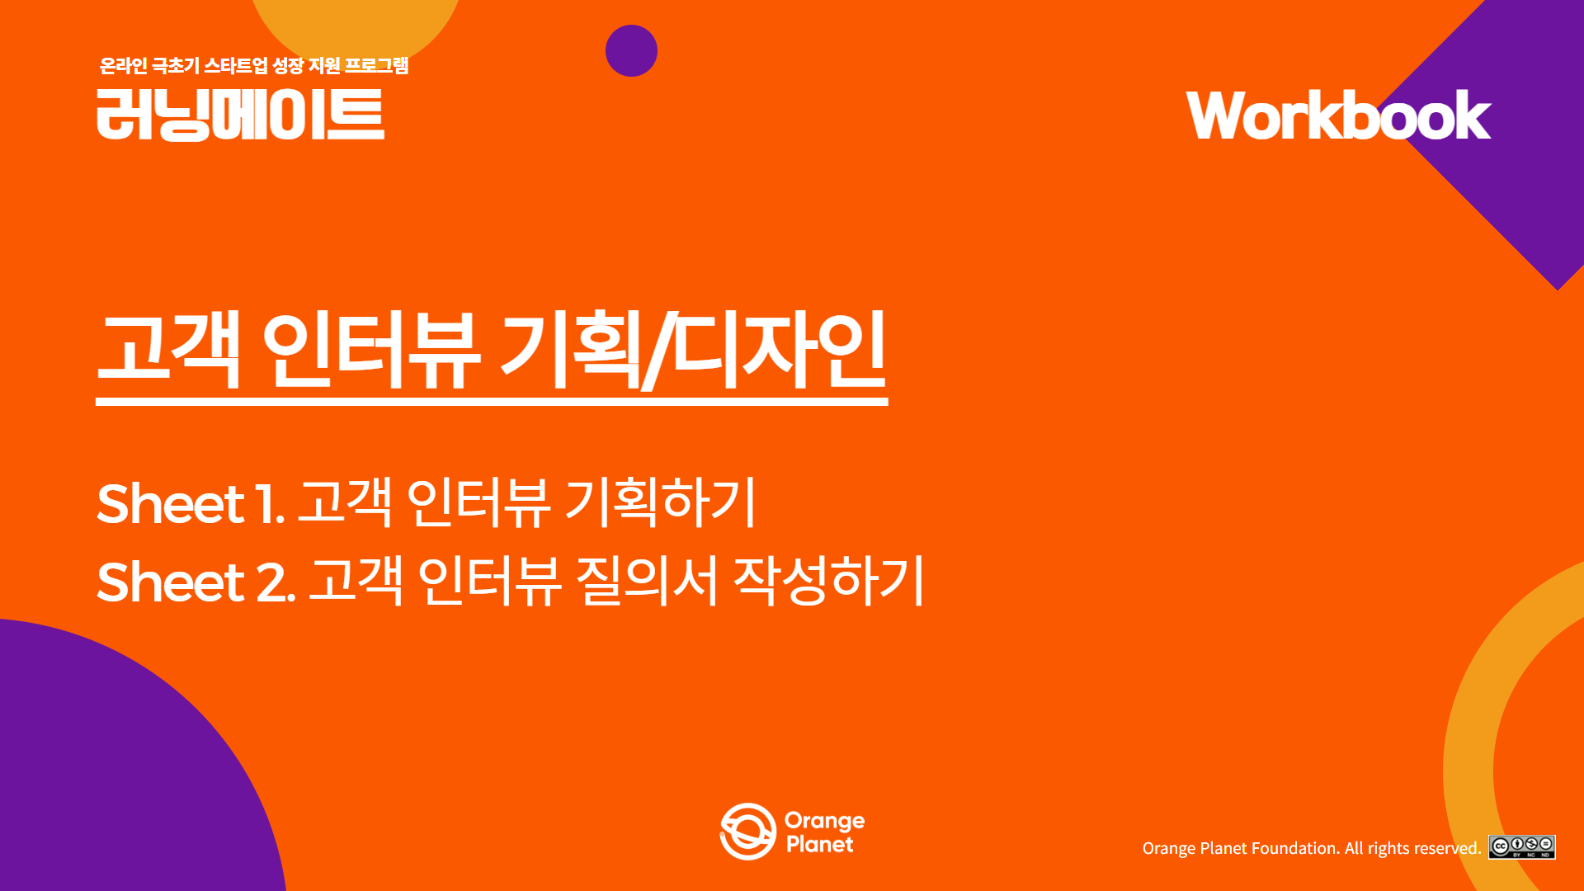

Slide 2
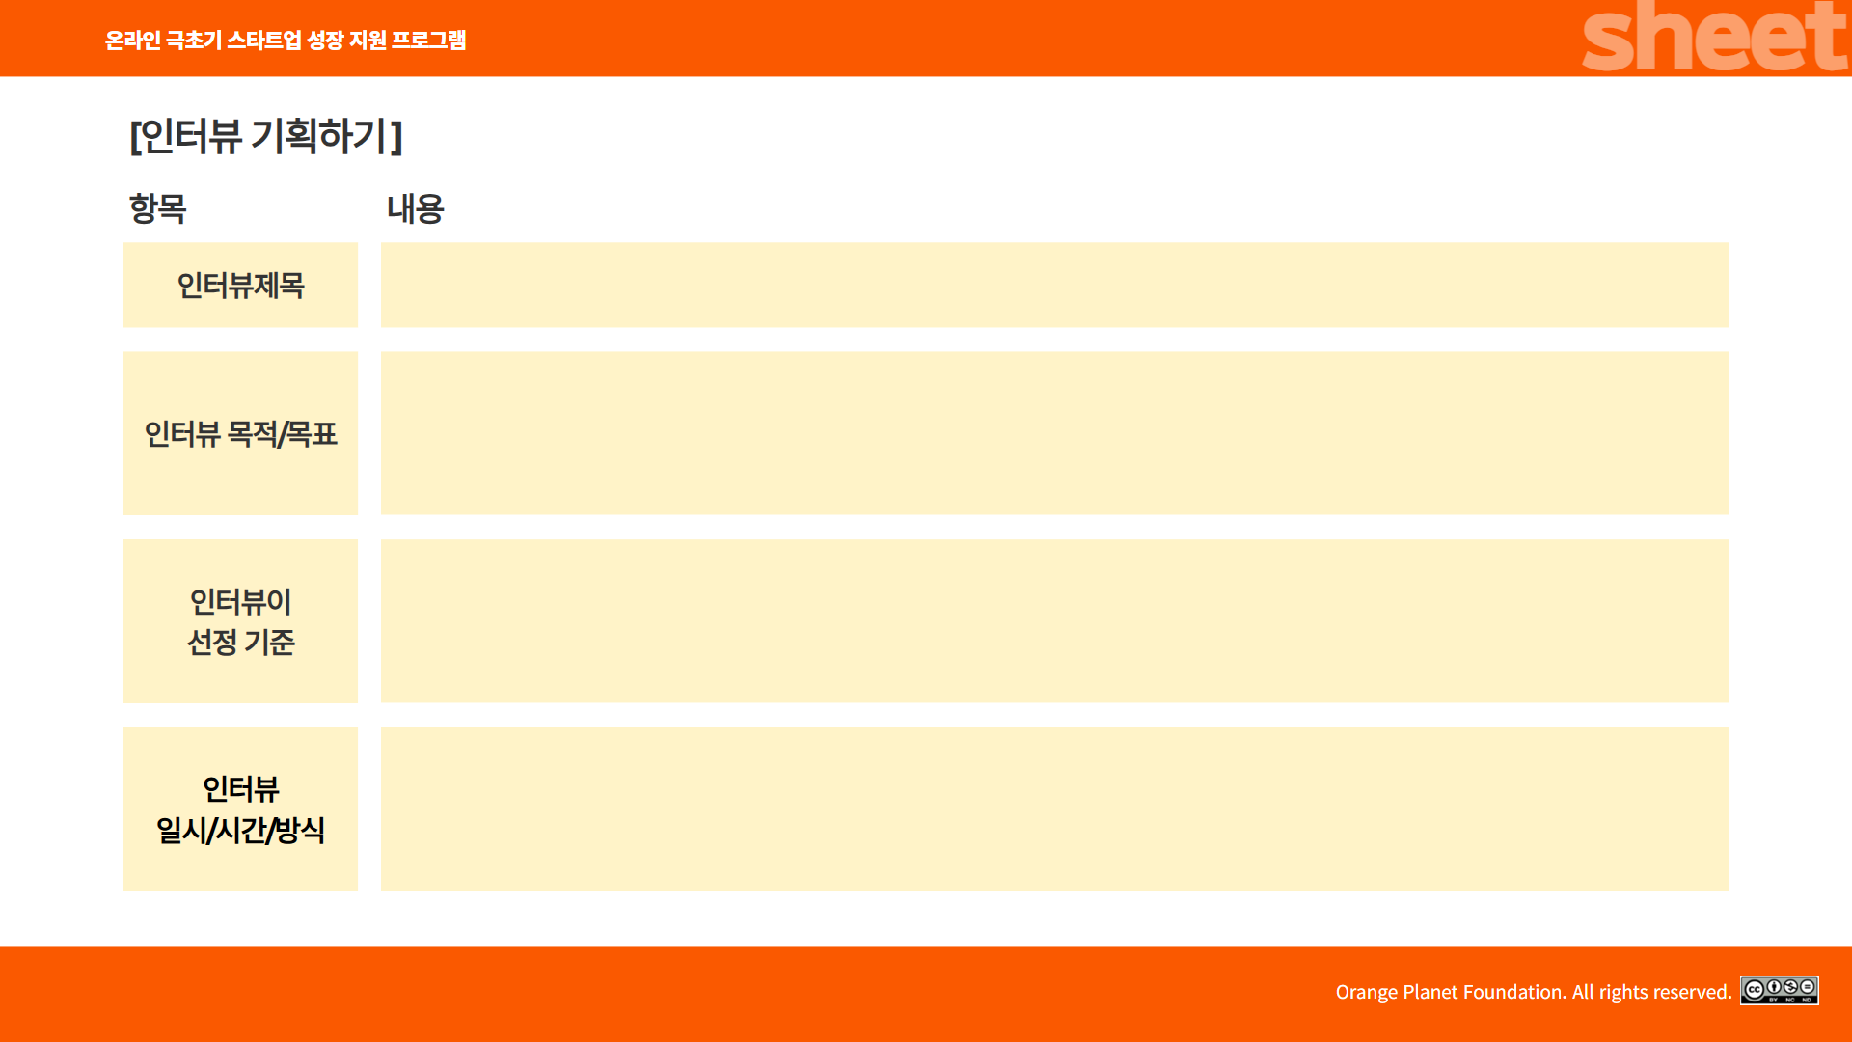
목욕가운에 대한 니즈와 사용 가능 여부 인터뷰
목욕가운에 대한 인식을 물어보고 목욕가운에 대한 필요성이 있었는지 여부와
목욕가운이 불편했던 점을 알고 판매가능성 검토
1인가구 20-30대 여성
패션을 좋아하지만 합리적인 소비를 하는 여성
여행을 해본 경험이 있는 여성
25/04/30
14:00
전화인터뷰

Slide 3
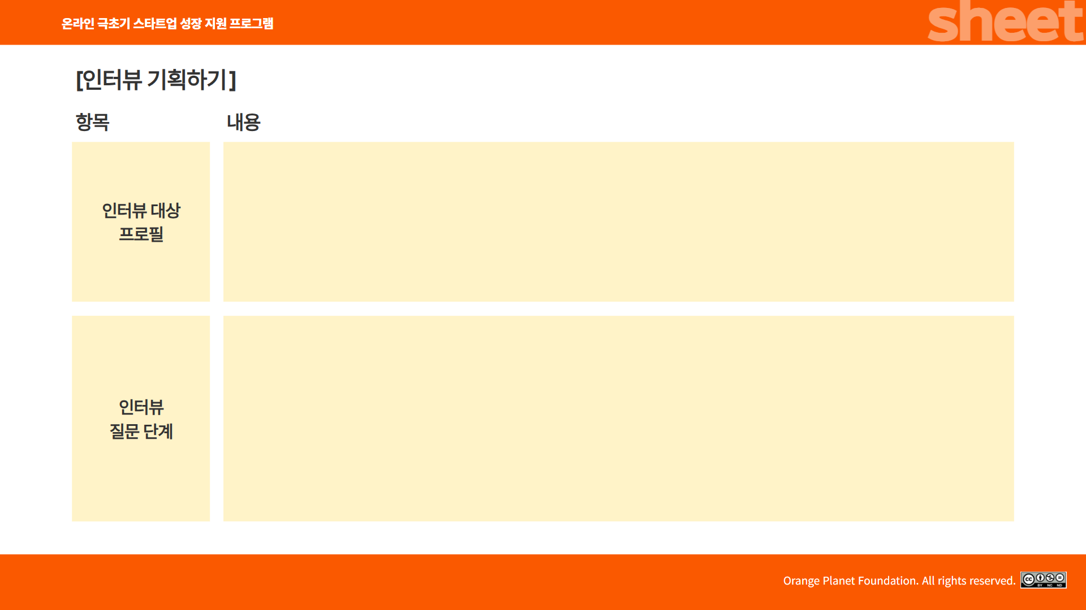
성별 : 여
나이 : 30살
거주지 : 서울 광진구
직업 : 회사원 (마케터)
취미 : 요가, 클라이밍
자주 소비하는 곳 : 맛집
전화로 의견을 묻고 대화하는 방식
목욕하고 난 후 물기를 제거하는 방식
목욕가운을 사용하는지 여부
사용하지 않는 이유가 무엇인지
목욕가운을 접한 기억과 어땠는지
목욕가운을 구매한다면 이유가 무엇일지
목욕가운을 사용했을때 불편한점이 무엇이었는지
만약 그 불편함이 해소된다면 구매할 의향이 있는지

Slide 4
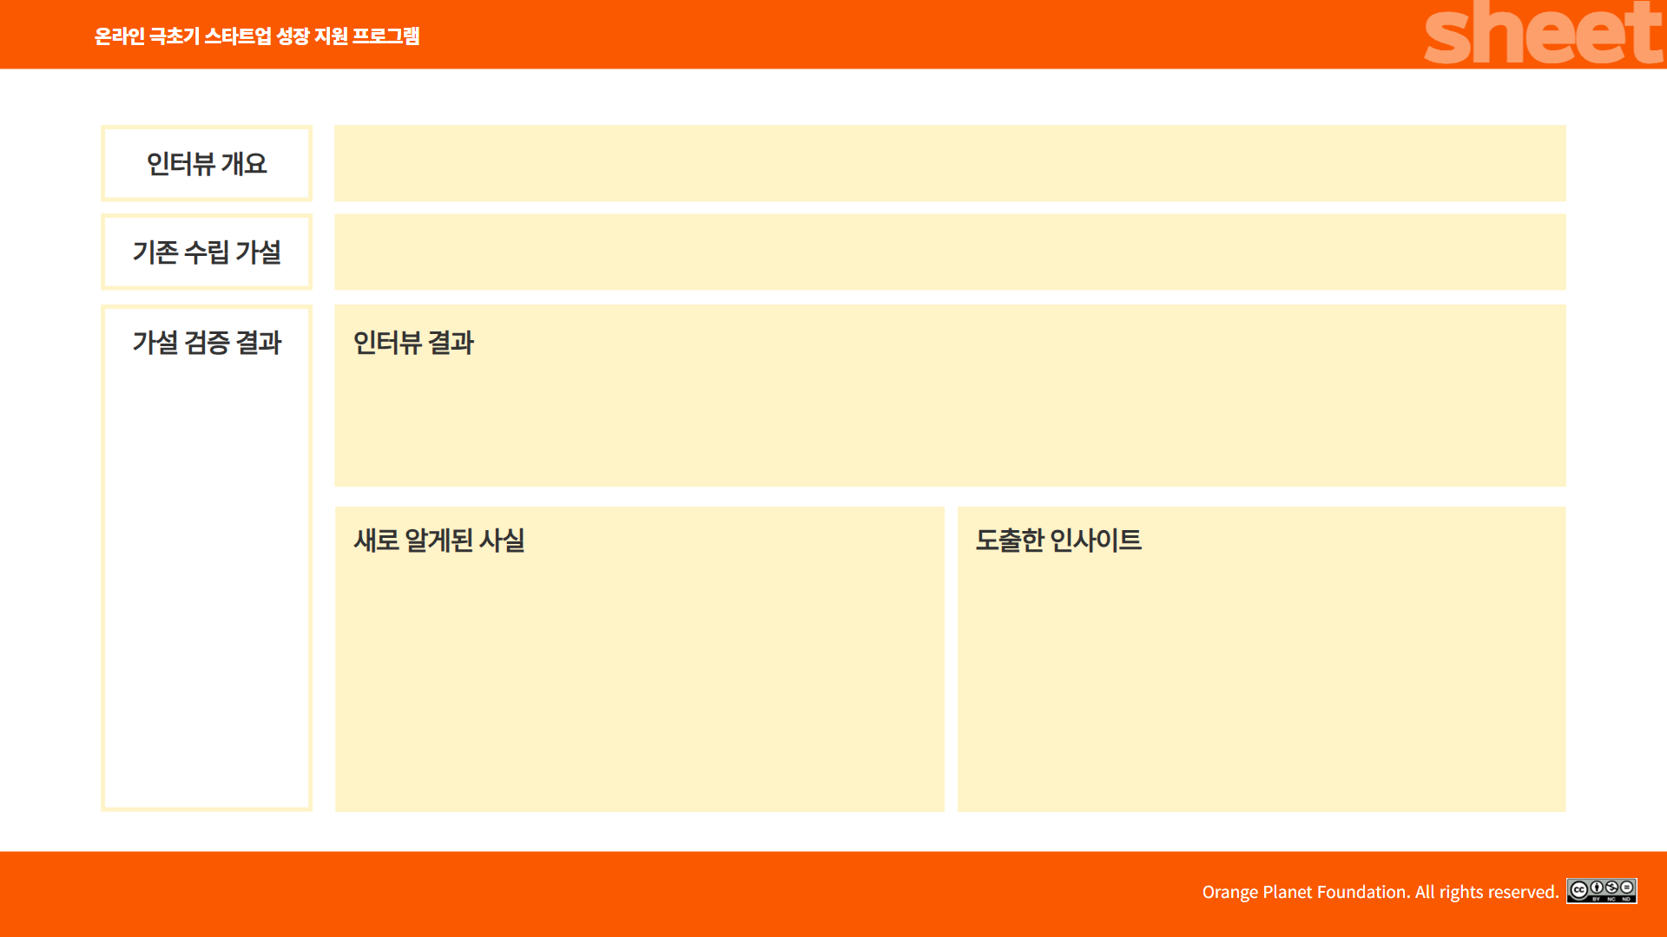
25. 4. 30 ~ 25. 4. 30 (30분간)/ 1명 / 전화 인터뷰
목욕가운이 잘 맞고 디자인이 예쁘면 많은 사람들이 구매할 것이다.
생각보다 목욕가운의 필요성을 느끼고 있지 않았다. 목욕가운이 주변에 잘 보이지 않아서도 있지만 호캉스를 할때가 아니면 목욕가운을 사용하고 있지 않았고 목욕가운에 대한 필요성을 느끼고 있지 않았다는 느낌을 받았고 생각보다 무겁고 거추장 스럽다고 생각하는 것을 알았다.
목욕가운에 대한 필요성을 어필하는 것보다
목욕가운의 다양한 사용방향에 대해 어필하는 것이
마케팅적으로 좋을 것 같다는 생각이 들었다.
파자마 파티라던가 이벤트성의 목욕가운의 용도도
필요할 것 같았다.

Slide 5
